Slide 1
课程简介
电磁场与微波技术
October 2018
Qingxia Li (李青侠). Qingxia_li@hust.edu.cn
Huazhong University of Science & Technology (HUST)

Slide 2
电磁场与微波技术
教师：李青侠(Qingxia Li)、靳榕
School of Electronic Information and Communications
Huazhong University of Science and Technology (HUST)
华中科技大学 电子信息与通信学院
Qingxia_li@hust.edu.cn
October 2018
Qingxia Li (李青侠). Qingxia_li@hust.edu.cn
Huazhong University of Science & Technology (HUST)

Slide 3
电磁场与微波技术
包含两门课程：
电磁场与电磁波
微波技术
October 2018
Qingxia Li (李青侠). Qingxia_li@hust.edu.cn
Huazhong University of Science & Technology (HUST)

Slide 4
电磁场与电磁波
教 材
沈熙宁 电磁场与电磁波 科学出版社
参考书
谢处方、饶克谨，电磁场与电磁波
（第3版或其后版），高等教育出版社
October 2018
Qingxia Li (李青侠). Qingxia_li@hust.edu.cn
Huazhong University of Science & Technology (HUST)

Slide 5
微波技术
教材
David M. Pozar, Microwave Engineering, Third or Later Edition, BEIJING: Publishing House of Electronics Industry
参考书
微波技术基础，华中科技大学出版社（或北京理工大学出版社，或西安电子科技大学出版社）
October 2018
Qingxia Li (李青侠). Qingxia_li@hust.edu.cn
Huazhong University of Science & Technology (HUST)

Slide 6
上课时间
48学时（3 学分）
电磁场与电磁波：22学时；
微波技术：18学时，微波技术实验：4学时；
复习：2学时，考试：2学时
周三 1-4 （7-18周）
第一次上课时间： 2018年10月19日
最后一次课时间： 2019年1月4日（考试）
亮胜楼（启明）409教室 （种子班1601，30人）
October 2018
Qingxia Li (李青侠). Qingxia_li@hust.edu.cn
Huazhong University of Science & Technology (HUST)

Slide 7
关于考试
闭卷考试
考试内容：基本概念、基本公式推导
考试日期：2019年1月4日
考试地点：亮胜楼409教室（30人）
成绩比例：考试50%；作业30%；实验20%
作业：题目作业10%，教学改进作业20%
October 2018
Qingxia Li (李青侠). Qingxia_li@hust.edu.cn
Huazhong University of Science & Technology (HUST)

Slide 8
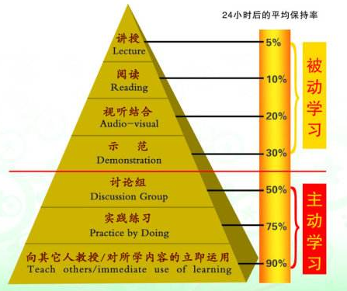
教学改进作业：？
不同学习方法的效果不同
October 2018
Qingxia Li (李青侠). Qingxia_li@hust.edu.cn
Huazhong University of Science & Technology (HUST)

Slide 9
教学改进作业示例
PPT改进
动画
视频
编写计算或演示代码
软件
网络学习资源（MOOC？慕课？）
等等
October 2018
Qingxia Li (李青侠). Qingxia_li@hust.edu.cn
Huazhong University of Science & Technology (HUST)

Slide 10
电磁场与电磁波课程内容
电
磁
场
与
电
磁
波
数学基础：矢量分析及场论基础 （第一章）
物理基础：电磁场的物理量及电磁场现象的基本规律（第二章）
（ Maxwell方程组+辅助方程（媒质的本构关系））
（Maxwell方程组+辅助方程的求解）
时变场基本性质 （第六章）
无界空间中的电磁波 （第七章）
有界空间中的电磁波 （第八、九章）
电磁波的辐射 （第十章）
时
变
场
October 2018
Qingxia Li (李青侠). Qingxia_li@hust.edu.cn
Huazhong University of Science & Technology (HUST)

Slide 11
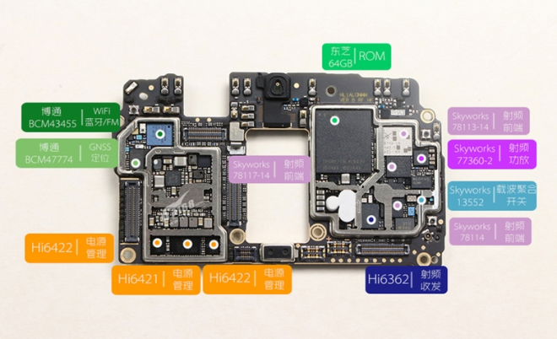
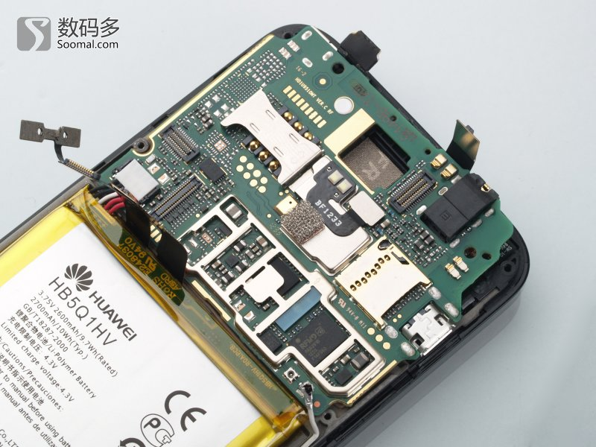
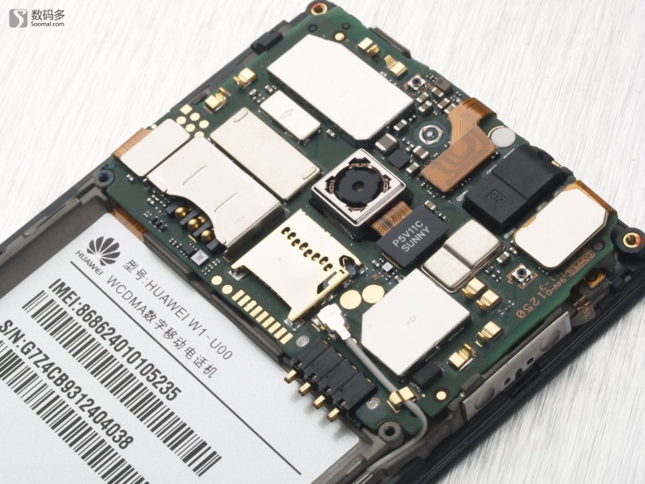
微波技术课程内容
Chapter 1 Introduction
Chapter 2 Transmission line theory
Chapter 3 Transmission lines and waveguides
Chapter 4 Microwave network analysis
Chapter 5 Impedance matching and tuning
Chapter 6 Microwave resonators
October 2018
Qingxia Li (李青侠). Qingxia_li@hust.edu.cn
Huazhong University of Science & Technology (HUST)

Slide 12
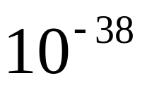
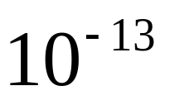
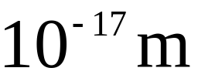
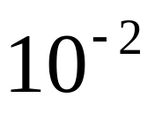

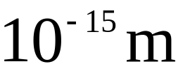
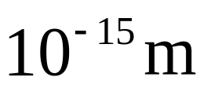
为什么要学这门课？
电磁波是信息获取最重要的手段
四种基本相互作用
力的种类
相互作用的物体
力的强度
力程
万有引力
一切质点
无限远
弱力
大多数粒子
小于
电磁力
电荷
无限远
＊
强力
核子、介子等
＊ 以距源 处强相互作用的力强度为 1
October 2018
Qingxia Li (李青侠). Qingxia_li@hust.edu.cn
Huazhong University of Science & Technology (HUST)

Slide 13
为什么要学这门课？
电磁场与电磁波课程是信息相关专业本科生必须具备的知识结构的重要组成部分。是电子信息科学与技术、通信专业后续课程（如《无线通信原理与应用》、《现代通信技术》、《电磁工程EMC》、《天线》等）及研究生有关的课程（如《高等电磁理论》、《电磁场数值方法》等）的重要基础。
电磁场与电磁波的内容：宏观电磁场现象的基本理论、基本计算方法及实际应用基础。
微波技术是现代无线技术及系统的基础。
October 2018
Qingxia Li (李青侠). Qingxia_li@hust.edu.cn
Huazhong University of Science & Technology (HUST)

Slide 14
课程的重要性
  1）电磁场与电磁波是信息的重要载体，已成为当今人类社会发布和获取信息的重要手段。
  无线电报
  无线广播
  无线通信
以无线通信为例：
October 2018
Qingxia Li (李青侠). Qingxia_li@hust.edu.cn
Huazhong University of Science & Technology (HUST)

Slide 15
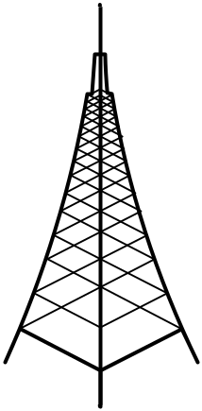

发射天线
接收天线
馈线
下行波
发射机
导行波
接收机
无线通信示意图
发射机末级回路产生高频振荡电流，经过馈线送到发射天线，通过发射天线将其转换成电磁波辐射出去；到了接收端，电磁波在接收天线上感生高频振荡电流，再经馈线将高频振荡电流送到接收机输入回路，这就完成了信息的传递。在这个过程中，经历了电磁波的传输、发射、传播、接收等过程。
October 2018
Qingxia Li (李青侠). Qingxia_li@hust.edu.cn
Huazhong University of Science & Technology (HUST)

Slide 16
无线信道
发射天线
接收天线
入射、反射、透射、绕射
导行电磁波
导行电磁波
信号
信号
信息传递示意图
October 2018
Qingxia Li (李青侠). Qingxia_li@hust.edu.cn
Huazhong University of Science & Technology (HUST)

Slide 17
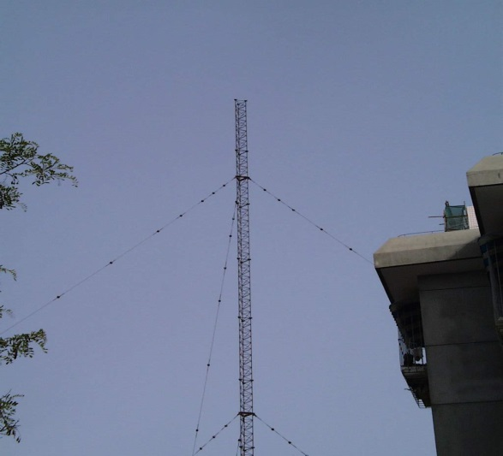
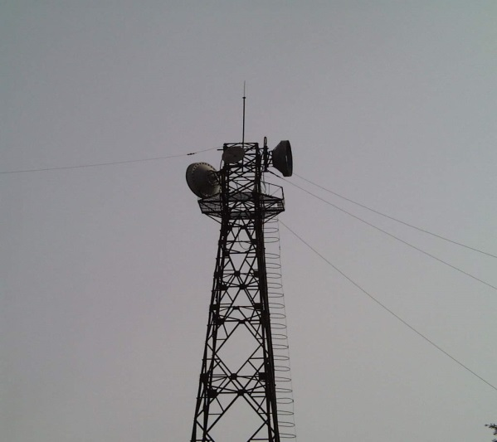
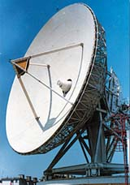




卡塞格仑天线
中、短波发射天线
微波接力天线
矩形波导
平行双线
圆波导
同轴线
天线及波导示意图
October 2018
Qingxia Li (李青侠). Qingxia_li@hust.edu.cn
Huazhong University of Science & Technology (HUST)

Slide 18
课程的重要性
  2）是能源的重要存在形式，是当今世界重要的能源（微 波炉，电磁炉）
  3）探测未知世界的一种有效手段（遥感）
  4）是一些交叉学科和边缘学科发展的重要基础（电磁兼容，生物电磁学）
  因此，电磁场与电磁波在通信、雷达、导航、能源、遥感、遥控、环境监测、灾害预报和资源勘探等领域都获得了广泛应用
October 2018
Qingxia Li (李青侠). Qingxia_li@hust.edu.cn
Huazhong University of Science & Technology (HUST)

Slide 19
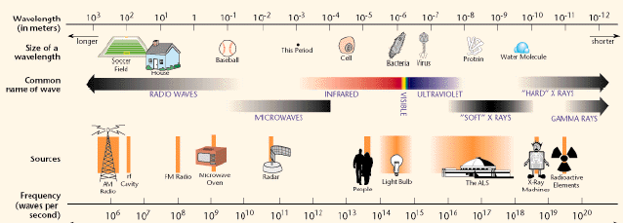
电磁波“看不到”的物质称为“暗物质”
October 2018
Qingxia Li (李青侠). Qingxia_li@hust.edu.cn
Huazhong University of Science & Technology (HUST)

Slide 20
学习目的、方法及其要求
掌握宏观电磁场(波)的基本属性和运动规律；
掌握宏观电磁场(波)问题的基本求解方法；
了解宏观电磁场(波)的主要应用领域及其原理；
训练分析问题、归纳问题的科学方法；
培养用数学工具解决实际问题的能力（推导基本的公式，比如Maxwell方程组、波动方程及其解等）；
精读一至二本教学参考书。
October 2018
Qingxia Li (李青侠). Qingxia_li@hust.edu.cn
Huazhong University of Science & Technology (HUST)

